Slide 1

XL BIENAL DE FISICA
Simposio de Fisica Nuclear
SEVILLA JULIO 2026
PALOMARES:
UN LABORATORIO NATURAL PARA ESTUDIOS RADIOECOLOGICOS DE PLUTONIO
R.Garcia-Tenorio. M.C.Jimenez-Ramos, I.Vioque y G. Manjon
Grupo Fisica Nuclear Apkicada
Universidad de Sevilla

Slide 3
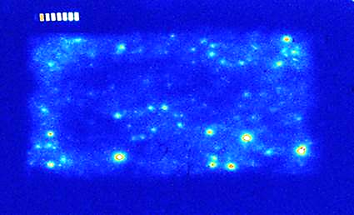
PALOMARES: CONTAMINACION EN FORMA PARTICULADA
Punto de Muestreo | ²³⁹⁺²⁴⁰Pu (Bq/m²) | Numero de alicuotas analizadas
A2 | 6500 – 65000 | 4
A3 | 2000 – 5500 | 4
A5 | 800 – 10000 | 6
A7 | 1000 – 7500 | 4
A10 | 100 –0400 | 4
A12 | 50 – 2200 | 4
A15 | 80 – 300 | 5

Slide 4
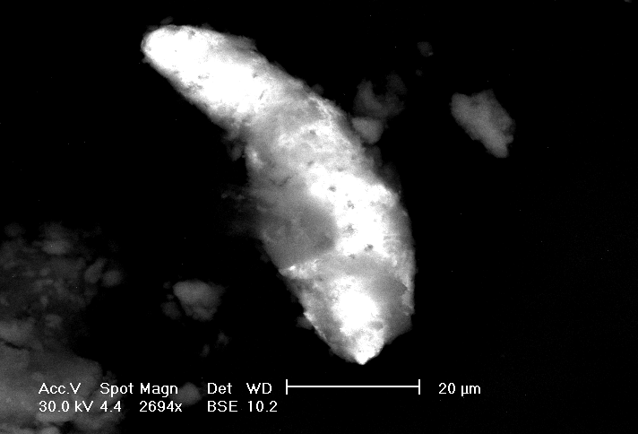
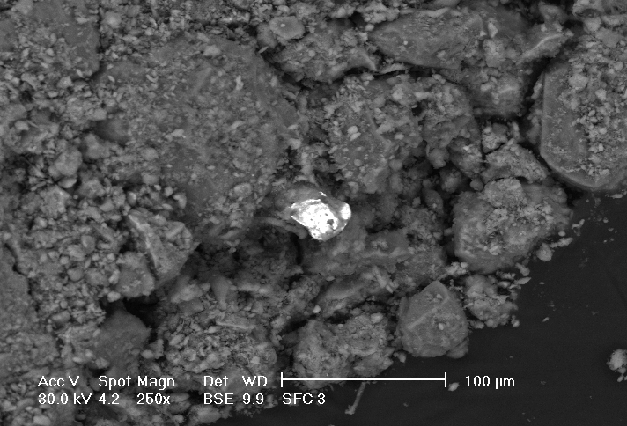
PARTICULAS CALIENTES DE PALOMARES:
TECNICAS NO DESTRUCTIVAS Y NO CONVENCIONALES
Tecnicas | Objectivo y/o información obtenida
Division Binaria & Espectrometria γ | Aislamiento de partículas de Pu
Autoradiografia | Distribucion de material radiactivo
SEM-EDX | Tamaño de partículas, morfologia de superficie, composición elemental
Espectrometría γ, espectrometría de rayos X | Concentración de actividad de radionucleidos
μ-XRF, μ-SRXRF | Distribución elemental (2D)
μ−PIXE | Distribución elemental

Slide 5
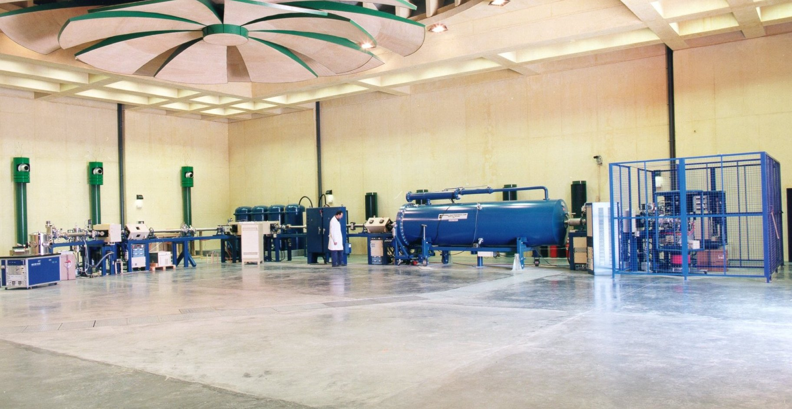
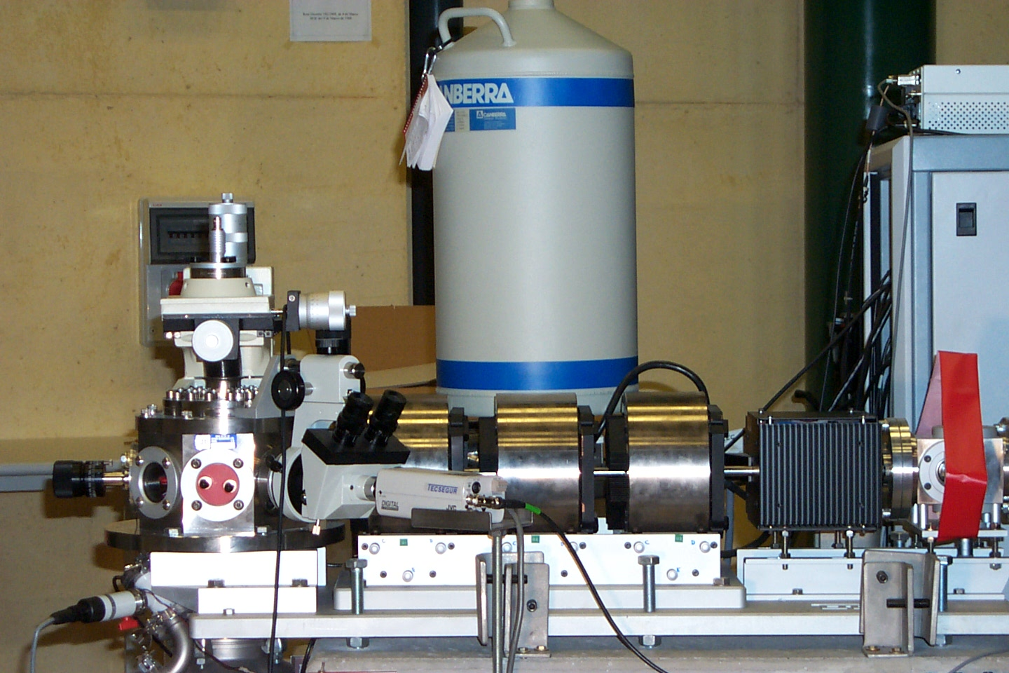
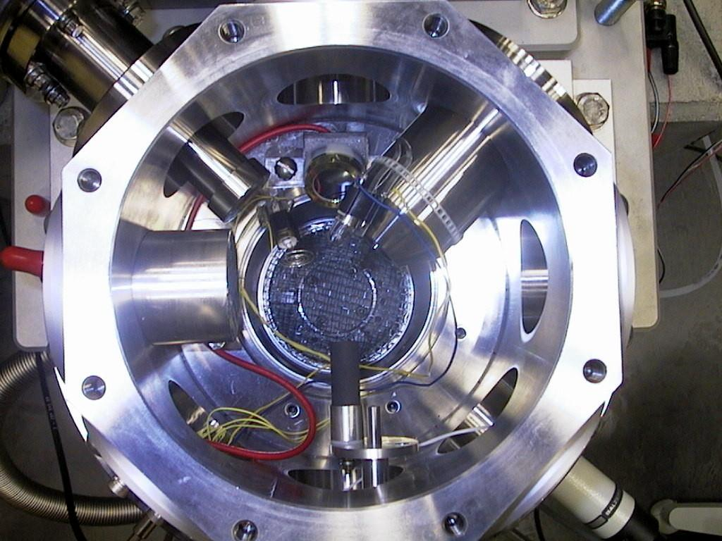
ACELERADOR 3 MV VAN DER GRAAFF
MICRO-PIXE
Liquid nitrogen Dewar
goniometer XYZ
quadrupoles
Chamber
X-ray detector
Beam
(PIXE)
Microscope
Sample
holder
Nuclear Microprobe (resolution 1 μm)
Vacuum
meter

Slide 6
PALOMARES: RESULTADOS DE MICRO-PIXE
Espectro PIXE obtenido en un punto de una de las partículas analizadas

Slide 7
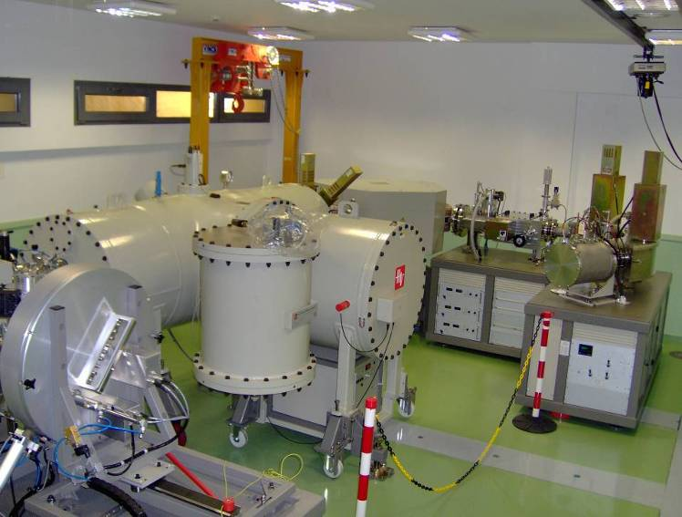
DETERMINACION DEL COCIENTE MÁSICO ²⁴⁰Pu/239Pu
MEDIANTE ESPECTROMETRIA DE MASAS CON ACELERADOR
CODIGO | ²⁴⁰Pu/²³⁹Pu Cociente másico
HP-1 | 0.064 (4%)
HP-2 | 0.061 (4%)
HP-3 | 0.063 (3%)

Slide 8
ISOTOPOS DE URANIO
ESPECTROMETRIA ALFA Y
ESPECTROMETRIA DE MASAS ICP

Slide 9
ACCIDENTE DE THULE

Slide 10
Comportamiento medioambiental de partículas calientes

Slide 11
LA INFORMACIÓN EXSISTENTE SOBRE EL COMPORTAMIENTO MEDIOAMBIENTAL DE LAS PARTICULAS ES ESCASA
EXISTE UN ALTO GRADO DE INCERTIDUMBRE SOBRE EL IMPACTO AMBIENTAL Y EN LAS PERSONAS DE LOS RADIONUCLEIDOS ASOCIADOS A LAS PARTICULAS
INTEGRAR LAS PARTICULAS RADIACTIVAS EN EVALUACIONES DE IMPACTO AMBIENTAL
OBJECTIVO
RELACIONAR CARACTERISTICAS DE LAS PARTICULAS CON SU COMPORTAMIENTO AMBIENTAL
KEY CHALLENGES
RELACIONAR CARACTERISTICAS DE LAS PARTICULAS CON SU TRETENCIÓN EN SISTEMAS BIOLÓGICOS

Slide 12
Proyectos EU COMET and RATE
Proyecto IAEA-CRP sobre comportamiento ambiental de partículas calientes
Establecimiento de un bien establecido “abiotic leaching protocol”
Extracciones a 1 hora, 24 horas and 186 horas
Cada lixiviado sometido a “size fractionation”
Total - < 0.45 mm
< 3 kDa - LMM
Cuando los experimentos de lixiviación se aplican a partículas, el mismo procedimiento se debe aplicar a una alícuota del suelo de donde las partículas proceden.

Slide 13
Experimentos de Lixiviación
 | Particulas Palomares
 | Agua lluvia | 0.16 M HCl
PP-2 | Extremadamente Baja | Muy baja
421 | Extremadamente Baja | Alta, Desintegración
 | Particulas Thule
 | Agua lluvia | 0.16 M HCl
TT | Extremadamente Baja | Muy Baja
P29 |  | Alta, Desintegracion

Slide 14
PALOMARES:
Contaminación en plantas y frutos
La gran mayoría de las plantas silvestres yde las frutas analizadas muestran una muy pequeña concentración de actividad de ²³⁹⁺²⁴⁰Pu.
En casos excepcionales encuentran concentraciones en el rango 10⁻¹ -10⁰ Bq/g
La resuspensión de partículas de Pu se conoce que es el factor fundamental de las contaminaciones de plantas , simplemente comprobando el muy bajo numero de muestras lavadas contaminadas en relación con las obervadas en frutas no no lavadas y en otras partes de las plantas.
La resuspensión es el mayor contribuyente a las dosis recibidas por los trabajadores agricoles, por INHALACION
Las dosis efectivas colectivas por inhalación han sido evaluadas en el rango de 10⁻² – 10⁻¹ mSv/y

Slide 15
Contenido de ²⁴¹Am en el cuerpo entero de caracoles colectados en la zona contaminada de Palomares
Los resultados obtenidos en el análisis de los cuerpos de cada caracol muestran que todos los animales se encontraban contaminados pero con un grado de contaminación variable

Slide 16
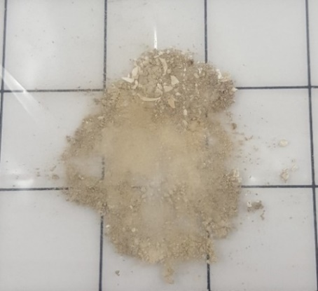

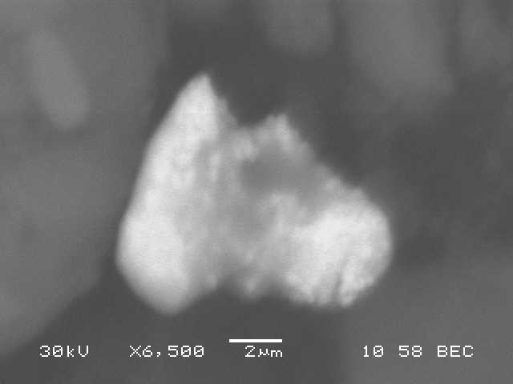
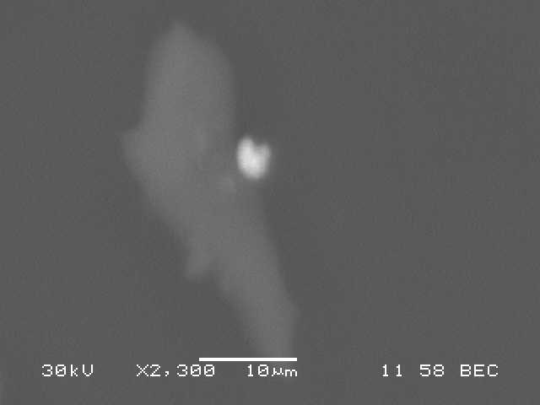
CARACOLES, RUTA DE CONTAMINACION

Slide 17
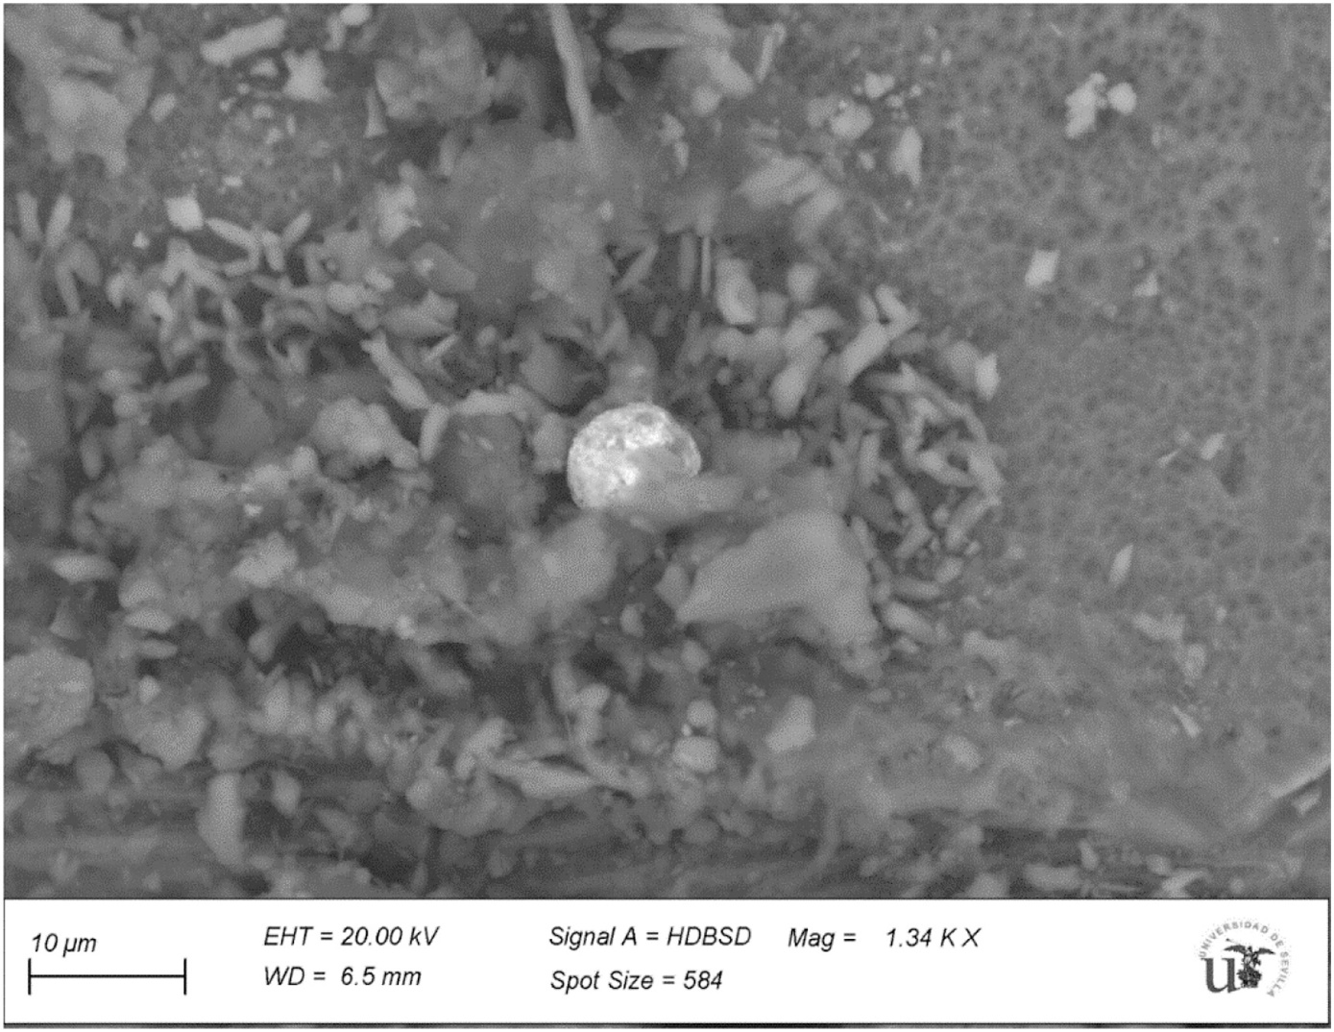
Caracoles de Palomares: Conchas
Identificacion | mBq
Shell Snail 2 | 4 ± 1
Shell Snail 4 | 20 ± 1
Shell Snail 5 | 14 ± 2
Shell Snail 6 | 24 ± 1
Shell Snail 7 | 400 ± 7
Shell Snail 8 | 29 ± 2
ShellSnail 13 | 4 ± 1

Slide 18
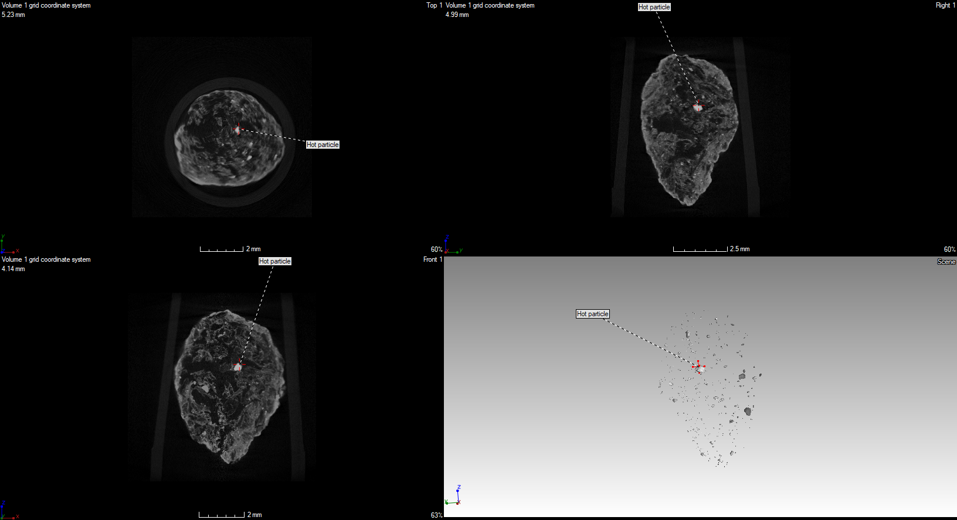
Heces de Conejos de Palomares

Slide 19
CONCLUSION PRINCIPAL
Si el ecosistema bajo estudio esta contaminado con partículas calientes….
PRECAUCION
Las evaluaciones standards no son válidas
Los factores de transferencia (TF) y los cocientes de transformación (CR) convencionales no deben ser usados
Las partículas calientes deben ser caracterizadas para poder relacionarlas con las transferencias entre los compartimentos ambienteales y con las retenciones biológicas.

